Slide 1
আজকের ক্লাসে
সবাইকে
স্বাগতম

Slide 2
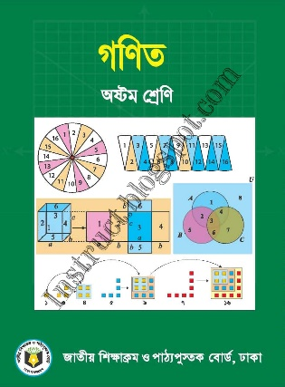
পরিচিতি
শ্রেণি: অষ্টম
বিষয়: গণিত
অধ্যায়: ৭ম
সময়: ৫০ মিনিট
তারিখ: ২4/০৫/২০২০
মোঃ লতিফুল কবির (টনিক)
সহকারী শিক্ষক ( কৃষি শিক্ষা )
শ্যাম্পুর আলিম মাদ্রাসা,সিরাজগঞ্জ সদর, সিরাজগঞ্জ
LKtonic1978@gmail.com

Slide 3
নিচের ছবি দেখে বলার চেষ্টা করি…
ডিনার সেট
উপরের ছবিতে আমরা কি দেখতে পাচ্ছি?

Slide 4
আজকের পাঠের বিষয়-
সেট

Slide 5
শিখনফলঃ
এই পাঠ শেষে শিক্ষার্থীরা…
১। সেট কী তা বলতে পারবে;
২। সেট প্রকাশের পদ্ধতি বর্ণনা করতে পারবে।

Slide 6
সেটঃ
বাস্তব বা চিন্তাজগতের বস্তুর সুনির্দিষ্ট সমাবেশ বা সংগ্রহকে সেট বলে। সেটকে ইংরেজী বর্ণমালার বড় হাতের অক্ষর A, B, C,….X, Y, Z দ্বারা প্রকাশ করা হয়।
যেমনঃ অষ্টম শ্রেণির ছাত্র-ছাত্রীর এক সেট বই

Slide 7
সেট প্রকাশের পদ্ধতি
সেট প্রকাশের পদ্ধতি দুই প্রকার যথাঃ
ক) তালিকাবদ্ধ পদ্ধতি
খ) সেট গঠন পদ্ধতি

Slide 8
ক) তালিকা পদ্ধতিঃ
এ পদ্ধতিতে সেটের সকল উপাদান সুনির্দিষ্টভাবে উল্লেখ করে দ্বিতীয় বন্ধনী এর মধ্যে আবদ্ধ করা হয় এবং একাধিক উপাদান থাকলে কমা ব্যবহার করে উপাদান গুলোকে আলাদা করা হয়।
যেমনঃ A= {3, 5, 6, 8}

Slide 9
খ) সেট গঠন পদ্ধতিঃ
এ পদ্ধতিতে সেটের সকল উপাদান সুনির্দিষ্টভাবে উল্লেখ না করে উপাদান নির্ধারনের জন্য শর্ত দেওয়া থাকে।
যেমনঃ { x:x স্বাভাবিক জোড় সংখ্যা, x < 10 }

Slide 10
একক কাজঃ
সেটকে ইংরেজী বর্ণমালার বড় হাতের অক্ষর কোন কোন দ্বারা প্রকাশ করা হয়?

Slide 11
মূল্যায়নঃ
১। সেট বলতে কী বুঝ?
২। সেট প্রকাশের পদ্ধতি কত প্রকার?
৩। সেট গঠন পদ্ধতির একটি উদাহরণ দাও।

Slide 12
বাড়ির কাজঃ
সেট প্রকাশের পদ্ধতি বর্ণনা ব্যাখ্যা সহ লিখে আনবে।

Slide 13
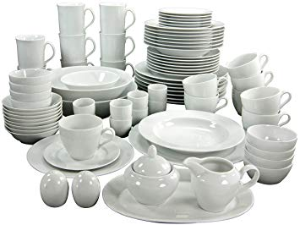
সবাইকে ধন্যবাদ

